Slide 1
Madkundskabseksamen
En intro…

Slide 2
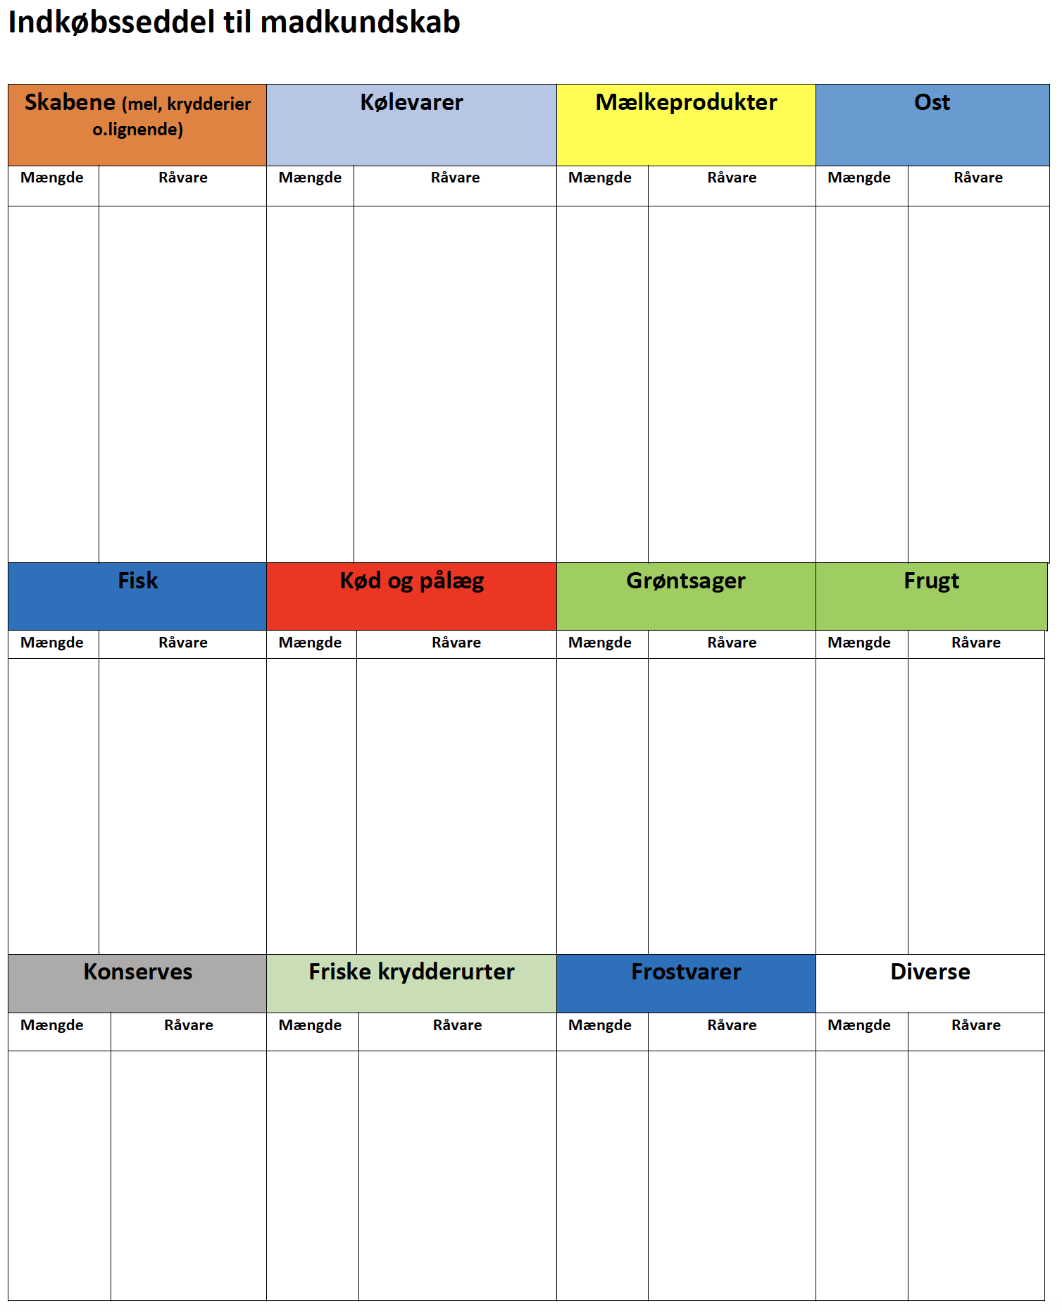
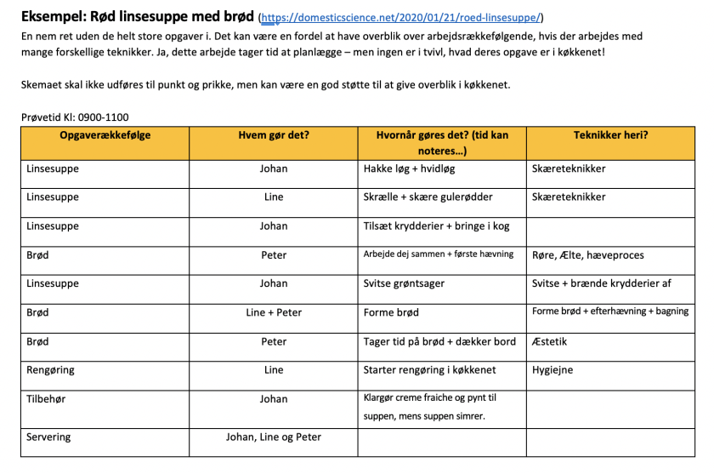
Formål
Tryghed ved prøveformen
Overblik over prøveforløbet
Hvorfor er det egentlig at vi arbejder som vi gør i undervisningen?

Slide 3
Arbejdsgangen de næste par gange, samt hvordan det hele kommer til at forløbe…
Eleverne introduceres til prøven/eksamen og dens form (dias).
Gruppedannelse ((1) 2-3 mand).
Trække prøveoplæg.
Arbejdsfasen med prøveoplægget —> lave en skabelon hertil.
Udarbejdelse af opskrift ud fra prøveoplægget.
Lave en planlægningsseddel.
Lave en indkøbsseddel til læreren.
Praktisk prøve, som munder ud i en præsentation af maden, samt en begrundelse for valg af opskrift/råvarer/tilberedning/sammensætning/smag/anretning.
Eleverne har lavet et oplæg på baggrund af prøveoplægget.
Hvis tiden tillader det, stiller, jeg, læreren spørgsmål.

Slide 4
Eksempel på prøveoplæg
Mad og sundhed
Den praktiske del af prøven:
I skal tilberede et sundt måltid med fokus på mange forskellige typer af grønt- sager – så vidt mulig i sæson.
I kan inddrage fisk og/eller kød, og der kan også være plads til en dessert.
I skal vise forskellige koge- og stegeteknikker under hensyntagen til sundhed og livskvalitet.
Den mundtligt teoretiske del af prøven:
I skal redegøre for, hvorfor I har valgt netop disse grøntsager ud fra sundhed, smag, nydelse, bæredygtighed og madkultur.
I skal forklare, hvorfor I har valgt at tilberede grøntsagerne netop på denne måde.

Slide 5
Arbejdsskabelonen

Slide 6
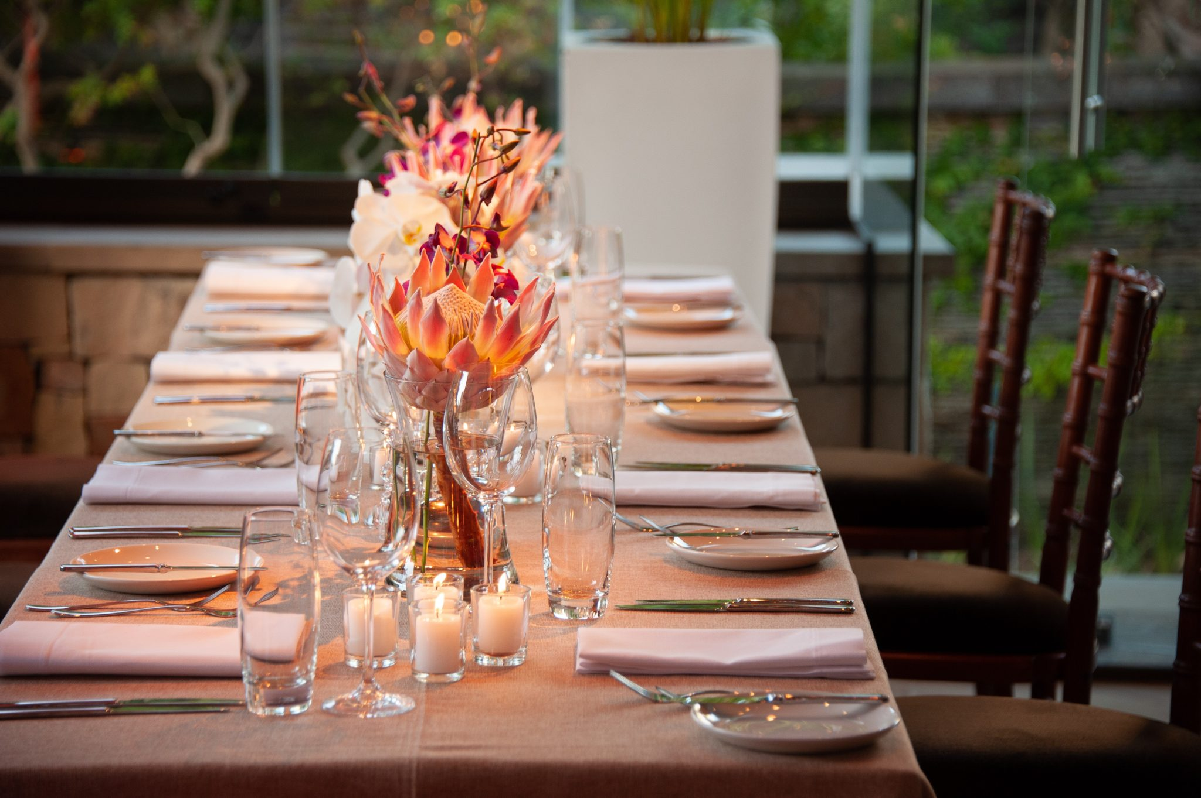
Hvordan vil I fremstille og anrette jeres ret? Lav evt. en tegning/skitse af anretning og borddækning.

Slide 7
Lav et lille oplæg til prøve-prøve
I skal sætte ord på, hvad I gerne vil snakke om til prøven. Dette skal fylde ca. en halv A-4 side på computer. Dette kan læses ud af prøveoplægget.
Det kunne være, at I skulle tage udgangspunkt i at:
I skal redegøre for, hvorfor I har valgt netop disse grøntsager ud fra sundhed, smag, nydelse, bæredygtighed og madkultur.
I skal forklare, hvorfor I har valgt at tilberede grøntsagerne netop på denne måde.
Altså skal I sætte ord på, hvorfor at I gør som I gør. Det kan også være en god ide at sætte flere ord på andre ting, som I gøre til prøven, da det er en god forberedelse. Får I brugt det hele til samtalen? Sandsynligvis ikke, men I er max klar og forberedt til fingerspidserne.

Slide 8
Hvilke teknikker arbejder vi med i madlavningen?
Her er det vigtigt, at vælge nogle teknikker, som I er trygge ved, men hvor I også udfordre jer selv. Sværhedsgraden af opskriften og teknikkerne har også indflydelse på karakteren. Altså skal I gøre op med jer selv, hvad jeres mål er i forhold til karakter. Det er bedre at lykkedes med en mellemsvær teknik, end det er at fejle med en svær teknik. Hvor er jeres niveau?
Hvis du vil lave en bryllupslagkage med ganache og diverse fancy sprøjteteknikker, kan det være et for svært niveau og tiden kan skride. Måske det er bedre at lave en mere simpel kage, men have et godt teoretisk oplæg til prøven. Dette koordineres i samarbejde med din lærer, hvor I kan snakke om realistiske mål for gruppen og/elle hvad det vil kræve at komme dertil.

Slide 9
KARAKTERSKALAEN – ALT HANDLER IKKE OM TAL, MEN HVAD ER I TILFREDSE MED OG HVAD KAN I SIGTE EFTER? HVAD MEGET ARBEJDE VIL I LÆGGE I PRØVEN?
12
Præstationen er fremragende, når:
• Eleven disponerer sin tid meget selvstændigt igennem processen, fra idé til fremstilling af færdigt produkt.
• Eleven arbejder eksemplarisk og systematisk, med en fremragende grad af overblik, hvor de valg, der træffes, viser fremragende grad af faglig indsigt i forhold til den stillede opgave.
• Elevens arbejde er præget af sikkerhed og overskud i arbejdsgangen, i behandlingen af råvarerne og i den videre forarbejdning i processen.
• Eleven overholder eksemplarisk principperne for god køkken- og personlig hygiejne undervejs.
• I processen indgår forskellige teknikker og metoder, som passer fremragende til valget af råvarer.
• Det færdige produkt fremstår meget overbevisende og i tråd med den stillede opgave og med ingen eller få væsentlige mangler.
• Maden er meget indbydende anrettet og meget velsmagende
• I den efterfølgende samtale begrunder eleven meget reflekteret de trufne valg både i planlægningsfasen og i det praktiske arbejde.
• Eleven viser et fremragende kendskab til måltiders betydning for sundhed, værdier, kulturer og levevilkår

Slide 10
7
Præstationen er god, når:
• Eleven disponerer delvis sin tid selvstændigt igennem processen, fra idé til fremstilling af færdigt produkt.
• Eleven arbejder systematisk, med en god grad af overblik, hvor de valg, der træffes, viser en god grad af faglig indsigt i forhold til den stillede opgave.
• Eleven viser et godt kendskab til arbejdsgangen i behandlingen af råvarerne og i den videre forarbejdning i processen.
• Eleven overholder stort set principperne for god køkken- og personlig hygiejne undervejs.
• I processen indgår forskellige teknikker og metoder, som passer til valget af råvarer.
• Det færdige produkt falder fint i tråd med den stillede opgave og fremstår med uvæsentlige mangler.
• Maden er indbydende anrettet og smagssammensat, dog med nogle mangler.
• I den efterfølgende samtale begrunder eleven delvist reflekteret de trufne valg både i planlægningsfasen og idet praktiske arbejde.
• Eleven viser et vist kendskab til mad og måltiders betydning for sundhed, værdier, kulturer og levevilkår.

Slide 11
02
Præstationen er tilstrækkelig når:
• Arbejdsgangen, forarbejdningen og behandlingen af råvarerne er præget af stor usikkerhed og tidsmæssig ineffektivitet.
• Principper for køkken- og personlig hygiejne overholdes, men der optræder mange mangler.
• Det færdige produkt forekommer som det minimale løsningsforslag til den stillede opgave.
• Madens anretning, og smagsoplevelserne fremstår mangelfuld.
• I processen indgår få teknikker og metoder, som delvist passer til valget af råvarerne.
• I den efterfølgende samtale er elevens redegørelse for de trufne valg meget begrænset.
• Eleven har et begrænset kendskab til mad og måltiders betydning for sundhed, værdier, kulturer og levevilkår.

Slide 12
Rammerne og krav til eleverne
Gruppen har ca. 100 kr. ud over basisvarerne i lokalet. Dette kan/skal tilpasses den enkelte skoles muligheder og budget.
Gruppen besvarer/overholder prøveoplægget og lave en aflevering i skabelonen til læreren.
Gruppen laver en planlægningsseddel med arbejdsgang, som en del af skabelonen - hvem gør hvad (og hvem gør hvad, hvis en eller anden er syg på "prøvedagen")?
Gruppen laver en bestillingsseddel.

